Slide 1
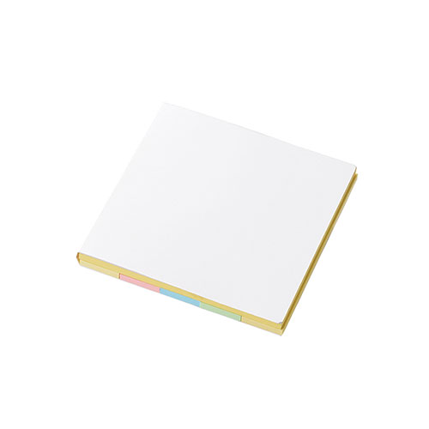
【提案書】
カスタムデザイン付箋 ブック型
特徴
見開きの台紙に75mm角の無地付箋と小型の5色付箋がセットになったブックタイプです。持ち歩きに便利なサイズ感とフルカラープリント可能な表紙で、ノベルティ用などに最適です。
納期
納期スペース
仕様
素材：紙(各約30枚)
サイズ：75×75×3(mm)※付箋1個当たりのサイズ
包装：OPP袋
お見積
お見積りスペース

